Slide 1
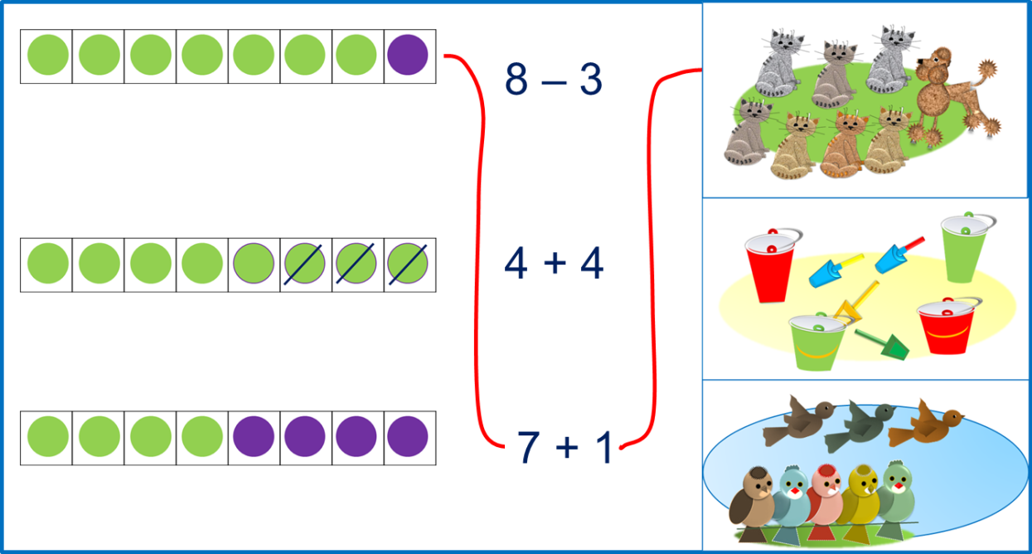
«Моя математика» 1 класс
Урок 46
Тема урока: «Числа 1- 8»
Советы учителю.
Презентация к уроку составлена на основе заданий, расположенных в учебнике. Рекомендую открыть учебник на странице с данным уроком, прочитать задания и просмотреть их в данной презентации в режиме демонстрации.
Внимание!
Некоторые задания можно выполнять интерактивно. Например, продолжить ряд, сравнить или вставить пропущенные числа. Для этого презентацию надо перевести в режим редактирования.

Slide 2
Урок 46. Числа 1- 8
МАТЕМАТИКА
1. Какие числа спрятались в «окошках»?
1
3
5
7
2
4
6
Внимание!
Данное задание можно выполнить интерактивно. Для этого презентацию надо перевести в режим редактирования.
1
2
1
2
3
4
5
6
3
4
5
6
7
8
7
8
Задание из «Рабочей тетради» ( №1, стр. 43). Продолжи ряды.
81 72 63

Slide 3
Урок 46. Числа 1- 8
МАТЕМАТИКА
ПРОВЕРЬ!
1. Какие числа спрятались в «окошках»?
1
3
5
7
2
4
6
1
2
1
2
3
4
5
6
3
4
5
6
7
8
7
8
Задание из «Рабочей тетради» ( №1, стр. 43). Продолжи ряды.
81 72 63
54
45
36
27

Slide 4
Урок 46. Числа 1- 8
МАТЕМАТИКА
2. Найди значение выражений:
2 + 4 =
3 + 2 =
3 + 4 =
3 + 3 =
1
1
4
5
1
2
3
6
7
8
Внимание!
Данное задание можно выполнять интерактивно. Во время демонстрации навести курсор на нужную фигуру до появления ладошки. Кликнуть!
? Как изменяется первое слагаемое ( в 1-ом столбике)?
? Как изменяется второе слагаемое?
? Как изменяется сумма?

Slide 5
Урок 46. Числа 1- 8
МАТЕМАТИКА
2. Найди значение выражений:
6
2 + 4 =
3 + 2 =
3 + 4 =
7
3 + 3 =
1
1
4
5
1
2
3
6
7
8
Внимание!
Данное задание можно выполнять интерактивно. Во время демонстрации навести курсор на нужную фигуру до появления ладошки. Кликнуть!
? Как изменяется первое слагаемое ( во 2-ом столбике)?
? Как изменяется второе слагаемое?
? Как изменяется сумма?

Slide 6
Урок 46. Числа 1- 8
МАТЕМАТИКА
3. Найди значение выражений:
8 – 1 =
6 – 2 =
8 – 2 =
7 – 2 =
1
1
4
5
1
2
3
6
7
8
Внимание!
Данное задание можно выполнять интерактивно. Во время демонстрации навести курсор на нужную фигуру до появления ладошки. Кликнуть!
? Как изменяется уменьшаемое ( в 1-ом столбике)?
? Как изменяется вычитаемое?
? Как изменяется разность?

Slide 7
Урок 46. Числа 1- 8
МАТЕМАТИКА
3. Найди значение выражений:
8 – 1 =
7
6 – 2 =
8 – 2 =
6
7 – 2 =
1
1
4
5
1
2
3
6
7
8
Внимание!
Данное задание можно выполнять интерактивно. Во время демонстрации навести курсор на нужную фигуру до появления ладошки. Кликнуть!
? Как изменяется уменьшаемое ( во 2-ом столбике)?
? Как изменяется вычитаемое?
? Как изменяется разность?

Slide 8
Урок 46. Числа 1- 8
МАТЕМАТИКА
4. Сравни ( >, <, =)
а + 1 |  | а + 3
2 + а |  | 3 + а
а + 2 |  | 2 + а
! Буквой а будем обозначать любое число.
6 - а |  | 7 - а
а - 2 |  | а - 3
а - 3 |  | а + 2
Внимание!
Данное задание можно выполнить интерактивно. Для этого презентацию надо перевести в режим редактирования.

Slide 9
Урок 46. Числа 1- 8
МАТЕМАТИКА
4 Сравни ( >, <, =)
а + 1 |  | а + 3
2 + а |  | 3 + а
а + 2 |  | 2 + а
ПРОВЕРЬ!
! Буквой а будем обозначать любое число.
6 - а |  | 7 - а
а - 2 |  | а - 3
а - 3 |  | а + 2

Slide 10
Урок 46. Числа 1- 8
МАТЕМАТИКА
5. Катя, Петя, Вова и Лена нарисовали модели к рисунку. Какие рассказы по ним можно составить? Запиши выражения и найди их значения.
модели
8 – 2 =
К.
2 + 6 =
8 – 6 =
П.
6 + 2 =
Внимание!
Данное задание можно выполнять интерактивно. Во время демонстрации навести курсор на нужную фигуру до появления ладошки. Кликнуть!
Л.
В.

Slide 11
Урок 46. Числа 1- 8
МАТЕМАТИКА
5. Катя, Петя, Вова и Лена нарисовали модели к рисунку. Какие рассказы по ним можно составить? Запиши выражения и найди их значения.
модели
2 + 6 =
8 – 6 =
П.
6 + 2 =
Внимание!
Данное задание можно выполнять интерактивно. Во время демонстрации навести курсор на нужную фигуру до появления ладошки. Кликнуть!
Л.
8 – 2 =
В.

Slide 12
Урок 46. Числа 1- 8
МАТЕМАТИКА
5. Катя, Петя, Вова и Лена нарисовали модели к рисунку. Какие рассказы по ним можно составить? Запиши выражения и найди их значения.
модели
Внимание!
Данное задание можно выполнять интерактивно. Во время демонстрации навести курсор на нужную фигуру до появления ладошки. Кликнуть!
2 + 6 =
6 + 2 =
Л.
8 – 2 =
8 – 6 =
В.

Slide 13
Урок 46. Числа 1- 8
МАТЕМАТИКА
5. Катя, Петя, Вова и Лена нарисовали модели к рисунку. Какие рассказы по ним можно составить? Запиши выражения и найди их значения.
модели
Внимание!
Данное задание можно выполнять интерактивно. Во время демонстрации навести курсор на нужную фигуру до появления ладошки. Кликнуть!
6 + 2 =
Л.
8 – 2 =
8 – 6 =
2 + 6 =

Slide 14
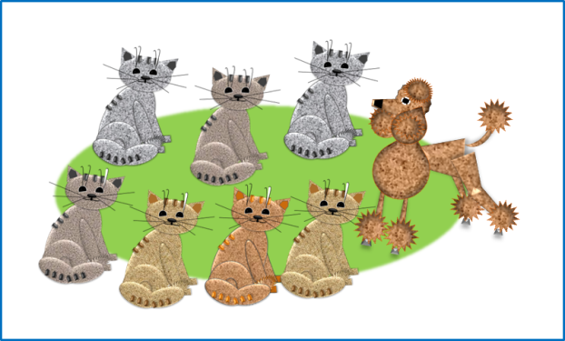
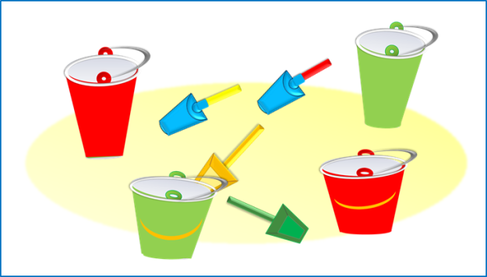
Урок 46. Числа 1- 8
МАТЕМАТИКА
6. Здесь перепутали модели, рисунки и выражения. Помоги Вове подобрать к каждой модели рисунок и выражение. Задай вопросы, найди значения выражений.
8 – 3
4 + 4
7 + 1
Внимание!
Данное задание можно выполнять интерактивно. Для этого в режиме демонстрации воспользоваться инструментом перо или ручка.

Slide 15
Урок 46. Числа 1- 8
МАТЕМАТИКА
6. Здесь перепутали модели, рисунки и выражения. Помоги Вове подобрать к каждой модели рисунок и выражение. Задай вопросы, найди значения выражений.
8 – 3
4 + 4
7 + 1
Внимание!
Данное задание можно выполнять интерактивно. Во время демонстрации навести курсор на нужную фигуру до появления ладошки. Кликнуть!

Slide 16
Урок 46. Числа 1- 8
МАТЕМАТИКА
6. Здесь перепутали модели, рисунки и выражения. Помоги Вове подобрать к каждой модели рисунок и выражение. Задай вопросы, найди значения выражений.
Внимание!
Данное задание можно выполнять интерактивно. Во время демонстрации навести курсор на нужную фигуру до появления ладошки. Кликнуть!
8 – 3
7 + 1
4 + 4

Slide 17
Урок 46. Числа 1- 8
МАТЕМАТИКА
6. Здесь перепутали модели, рисунки и выражения. Помоги Вове подобрать к каждой модели рисунок и выражение. Задай вопросы, найди значения выражений.
Внимание!
Данное задание можно выполнять интерактивно. Во время демонстрации навести курсор на нужную фигуру до появления ладошки. Кликнуть!
7 + 1
4 + 4
8 – 3

Slide 18
Урок 46. Числа 1- 8
МАТЕМАТИКА
7∗ Сколько на каждом рисунке треугольников? Четырёхугольников?
ПРОВЕРЬ!
Внимание!
Данное задание можно выполнить интерактивно. Для этого презентацию надо перевести в режим редактирования.
Ответ :
Ответ :
1
2
3
4
5
6
7
8

Slide 19
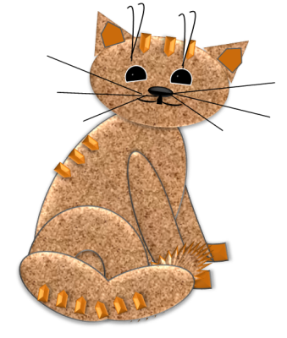
Урок 46. Числа 1- 8
МАТЕМАТИКА
7∗ Сколько на каждом рисунке треугольников? Четырёхугольников?
ПРОВЕРЬ!
Ответ :
Ответ :
1
2
3
4
5
6
7
8

Slide 20
МАТЕМАТИКА
Спасибо!

